Slide 1

حرف الفاء
ف
فـ

Slide 2
أصوات حرف الفاء
مع المد الطويل

Slide 3
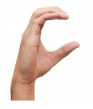
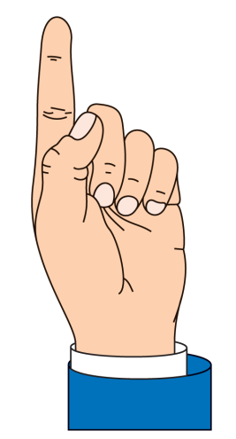
فـو
فـا

Slide 4

فـي
فـيـ

Slide 5


فـارِسُ

Slide 6
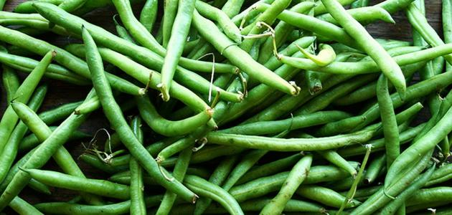
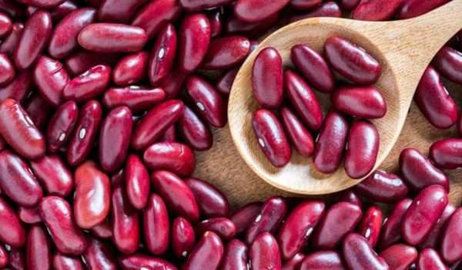
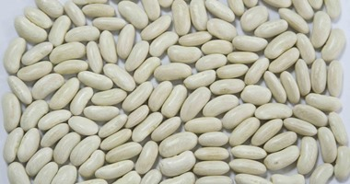
فـاصولياء

Slide 7
فـا

Slide 8

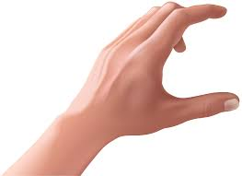
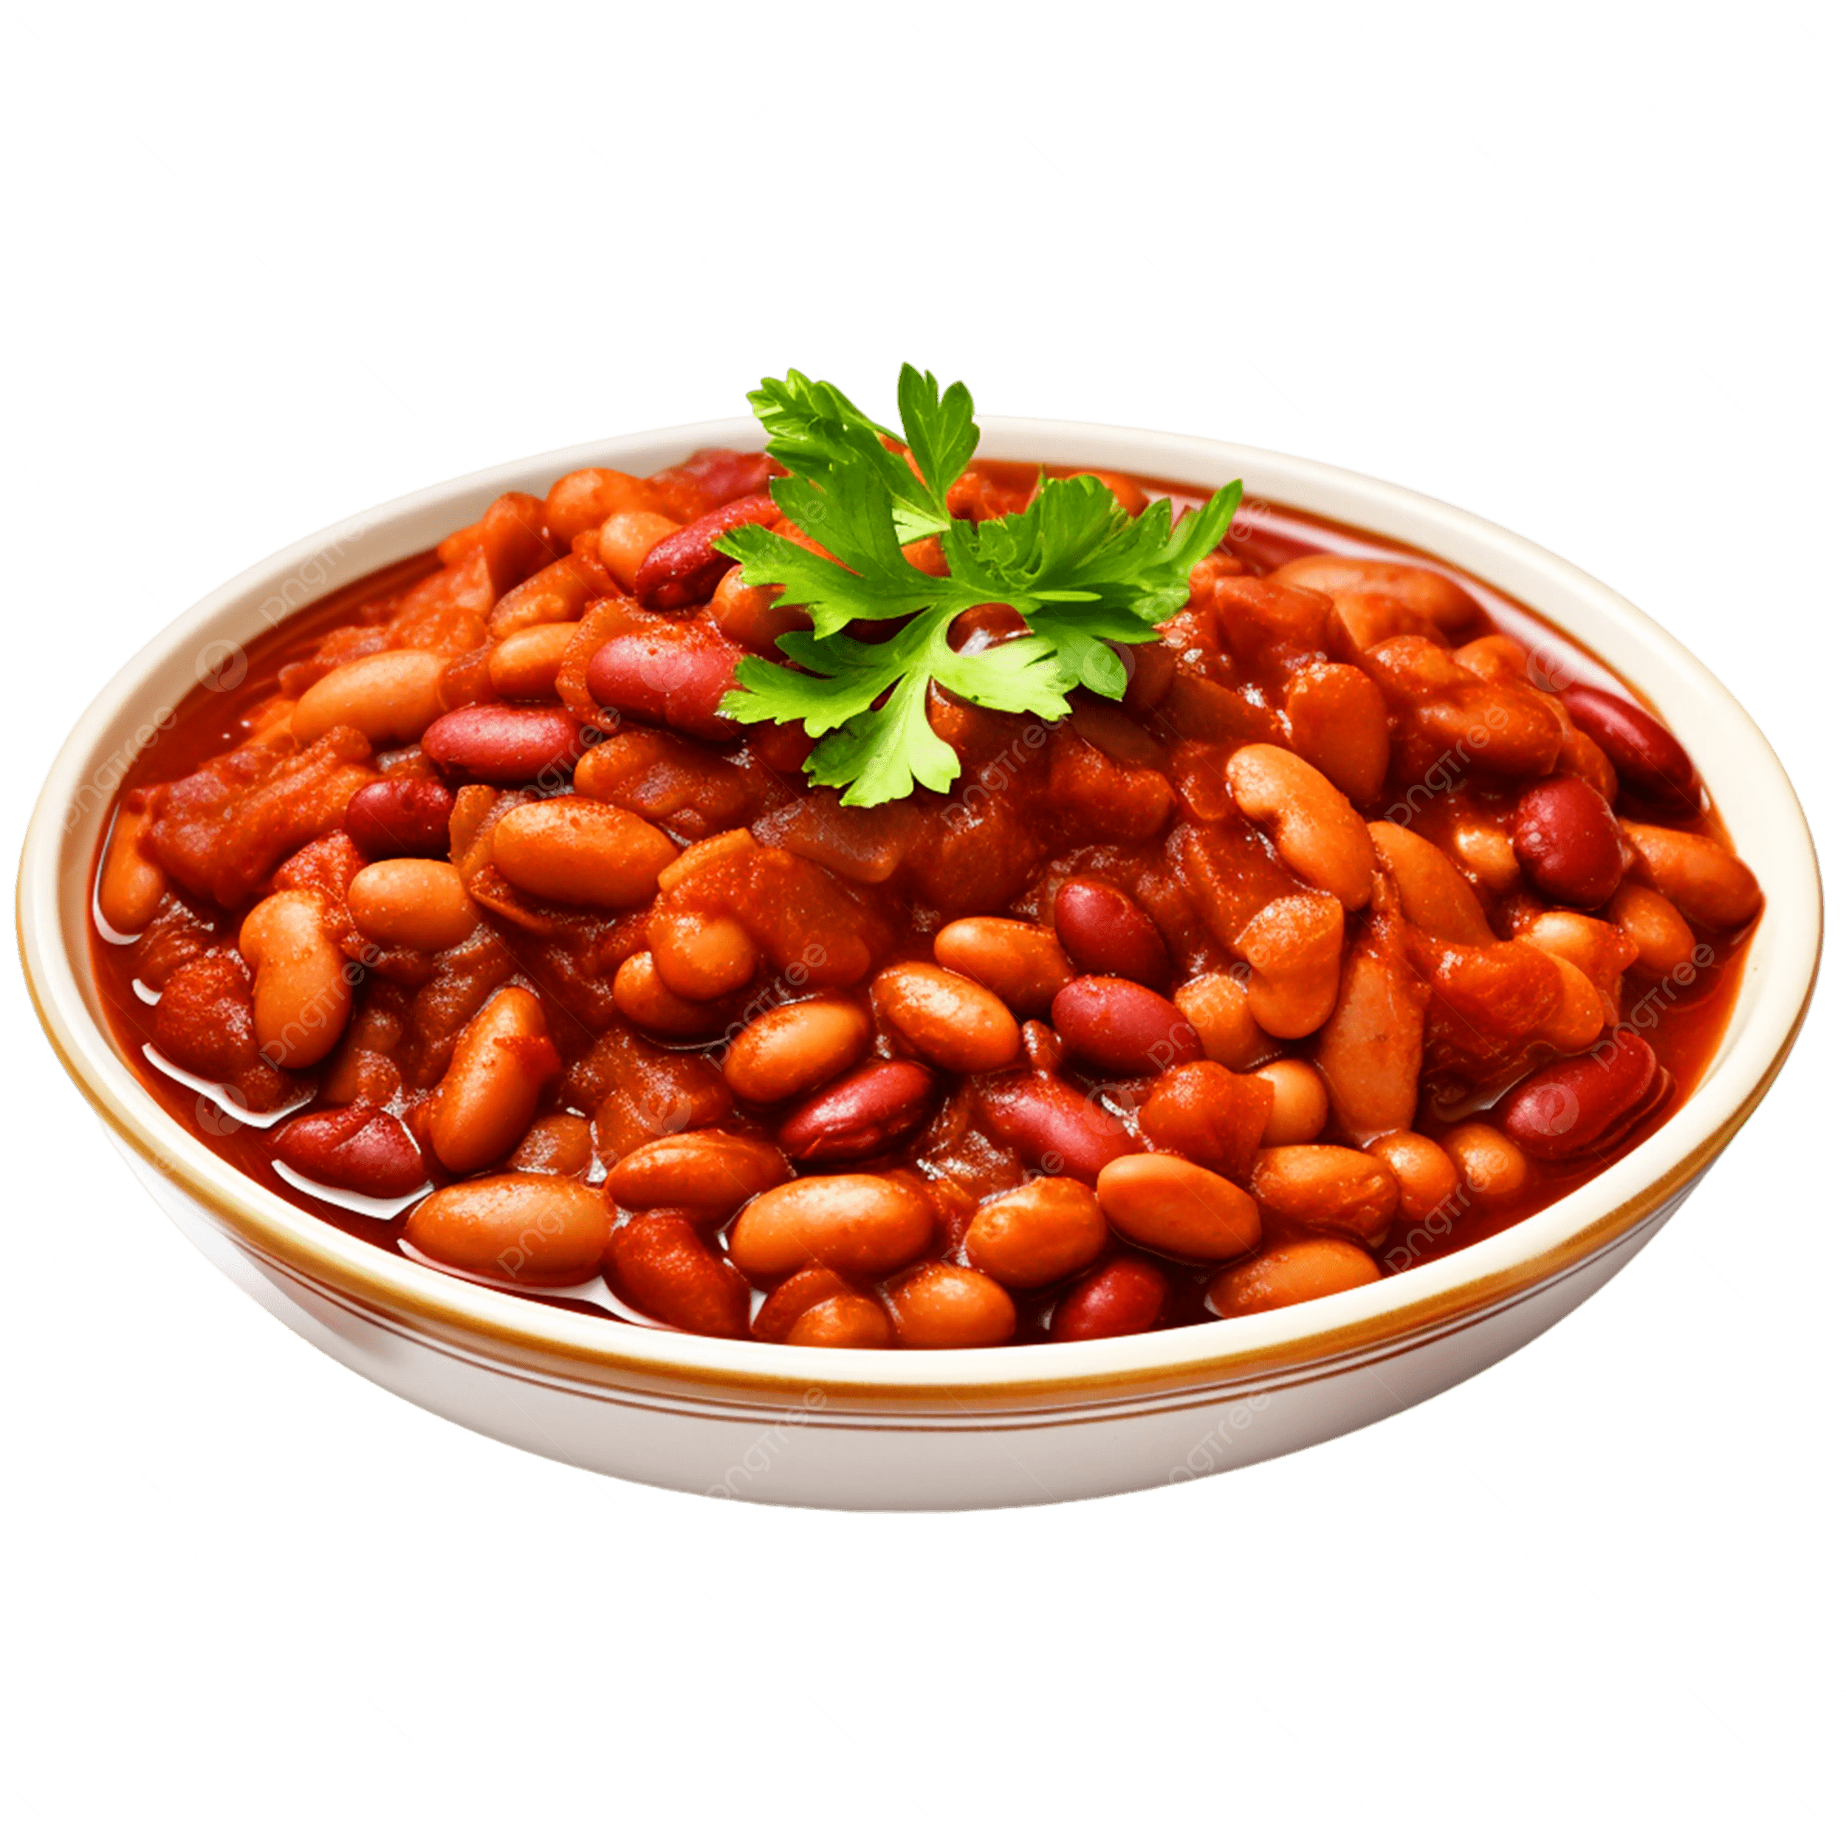
فولُ

Slide 9

عَصْفورُ

Slide 10
فـو

Slide 11

فـيلُ

Slide 12


Slide 13

دُلْفـينُ

Slide 14
فـي

Slide 15
فـو
فـا

Slide 16
فـي
فـيـ

Slide 17

هيا نقرأ

Slide 18
فَرَسُ

Slide 19
فـازَ

Slide 20
جَــرَفَ

Slide 21
رَفَـعَ

Slide 22
فارِسُ

